Slide 1
Experiencias Interactivas: Socket.io y p5.js
Por Juan Camilo Guarín Peñaranda

Slide 2
¿Qué es interactividad?
Va desde simples links hasta Videojuegos Masivos Multiplayer Online (MMOG). Documentales interactivos, Interacción por voz, por gestos, pantallas multi-touch, Video-Mapping...
En la interactividad se agrupan muchos niveles de interacción
La interactividad no sólo es digital. Ver una pintura, una película, escuchar música, asistir a una fiesta y muchos otros también son actos interactivos

Slide 3
¿Qué es interactividad?
“The interactive system responds to the interactor, who in return responds to that response” - David Rokeby

Slide 4
¿Qué tecnologías podemos usar?
Resumen: ¡Hay demasiadas!

Slide 5






Bases de datos
PouchDB
CouchDB

Slide 6






Servidores

Slide 7







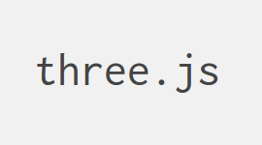
Visualización - Interacción del usuario

Slide 8
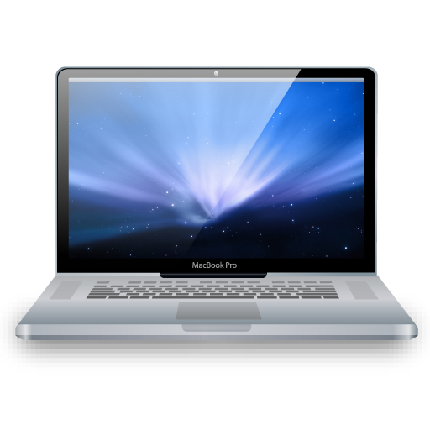
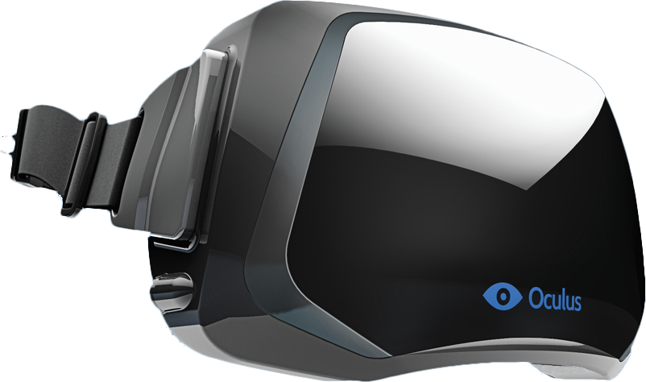

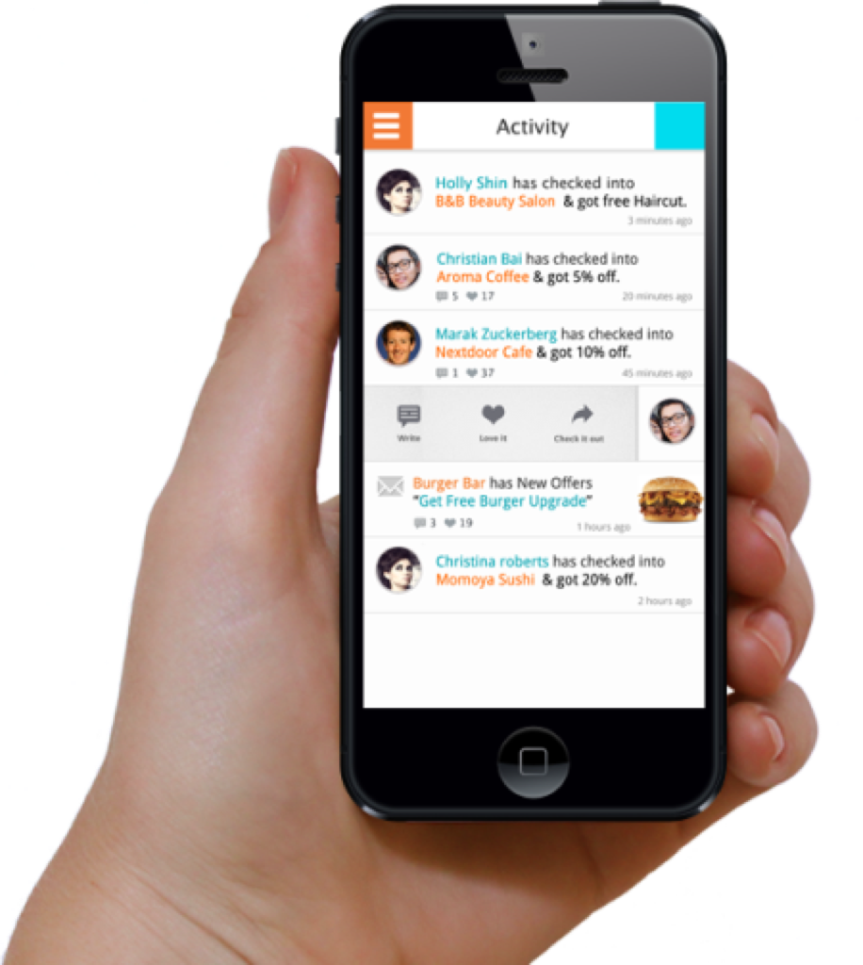
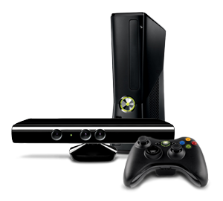
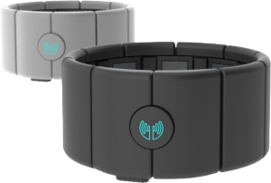
Interacción - Dispositivos

Slide 9

Nuestra receta de hoy
Un espacio virtual en 2d en donde entre todos puedan hacer una pintura

Slide 10



Ingredientes
Nada
Base de datos
Servidor y servicios
Visualización

Slide 11


Arquitectura: Cliente - Servidor

Slide 12
Coding Time

Slide 13
Instalar dependencias y software requerido
Instalar NodeJS (http://nodejs.org/)
Descargar un editor de texto (Wordpad, Sublime Text, Visual Studio Code, Netbeans) -> VS Code, mi favorito
Crear una carpeta con nombre ‘pintar-colaborativo’.
Abrir dicha carpeta con el editor favorito

Slide 14
Instalar dependencias y software requerido
Entrar por el terminal a esa carpeta
Abrir terminal o consola
Hacer ‘cd’ hasta el sitio de la carpeta
Instalar socket.io y express, escribiendo en la consola:
npm init
npm i --save socket.io express
Programar

Slide 15
Demos
Clon de agar.io (http://agaruao.herokuapp.com)

Slide 16
A revisar
Eureka Game Server (https://github.com/jcguarinpenaranda/eureka)

Slide 17
Bibliografía
http://citeseerx.ist.psu.edu/viewdoc/download?doi=10.1.1.571.916&rep=rep1&type=pdf

Slide 18
Contacto
Juan Camilo Guarín Peñaranda jcguarinpenaranda@gmail.com Ingeniero Multimedia +57 3014203939

